Slide 1

Centrum pro regionální rozvoj
České republiky
Představení konzultačního servisu
Ing. Simona Malá
Ředitelka Územního odboru IROP pro Liberecký kraj
Liberec, 29. 9. 2020, KÚ Libereckého kraje
29. 9. 2020

Slide 2
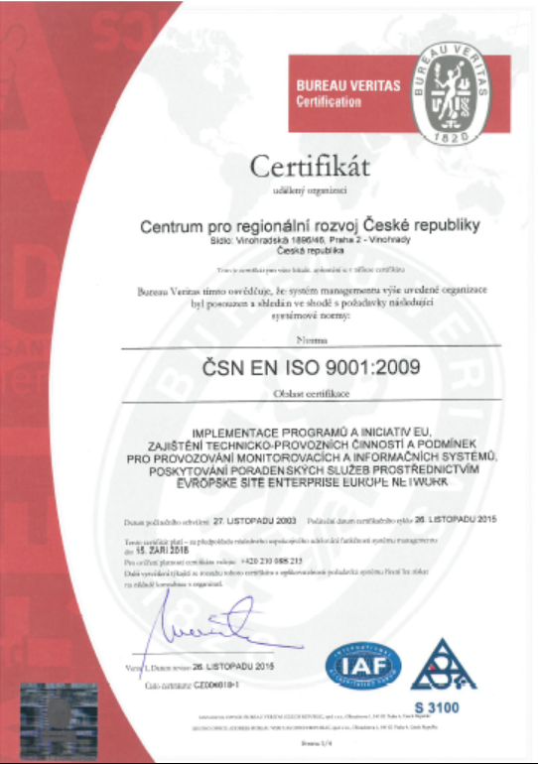


Centrum pro regionální rozvoj České republiky
Kdo jsme
Státní příspěvková organizace (zákon č. 248/2000 sb.)
podřízená Ministerstvu pro místní rozvoj (statut Centra)
SLUŽEBNÍ ÚŘAD ( zákon č. 248/2000 Sb. a č. 234/2014 Sb.)
Jsme nositeli ČSN EN ISO 9001 : 2015
24 let - historická zkušenost s administrací a kontrolou projektů
  Centrum od počátku své historie administrovalo programy za více než 200 mld. Kč (7,35 mld. EUR) ve více než 25 tisících projektech;
  Centrum administruje v tomto programovém období 2014 – 2020 více než 1/5 (cca 21%) finanční alokace všech programů EU v ČR (140 MLD. Kč)
Notes:
Zjistit, kolik úřadů má ISO

Slide 3

Centrum pro regionální rozvoj České republiky
zprostředkující subjekt Integrovaného regionálního operačního programu
Jsme konzultační místo pro vaše dotazy při přípravě projektů
Pořádáme semináře jak pro žadatele, tak pro příjemce
Po podání projektu hodnotíme a připravujeme pro ŘO IROP doporučení / nedoporučení k financování
Po vydání právního aktu s vámi řešíme veškeré změny v projektu
Administrujeme žádosti o platbu
Kontrolujeme veřejné zakázky
Provádíme kontrolu projektů v udržitelnosti
Snažíme se být nápomocni a stále hledáme cesty, jak co nejlépe pomoci žadatelům a příjemcům
Jsme součástí komunikace o možnostech zjednodušení v implementaci IROP, aktivně předkládáme ŘO IROP návrhy
Podílíme se na nastavení nového IROP2
Notes:
Nastavit časovač k jednotlivým řádkům

Slide 4
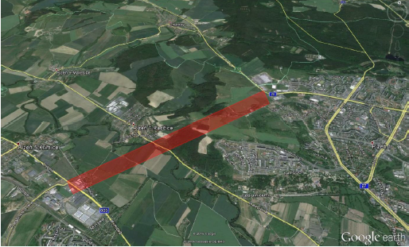
Centrum pro regionální rozvoj České republiky
zajímavá data o administrovaných projektech
Největší projekt IROP
  největší projekt v realizaci v IROP je projekt MĚSTSKÝ OKRUH ÚSEK KŘIMICKÁ – KARLOVARSKÁ.
Žadatel:
Správa a údržba silnic Plzeňského kraje, příspěvková organizace
Příspěvek EU:
1 454 862 308,28 Kč
Výzva:
70. výzva - VYBRANÉ ÚSEKY SILNIC II. A III. TŘÍDY - II.
Šikmý (letecký 3D) pohled na řešené území od jihu (zdroj: Google Earth, Studie proveditelnosti)

Slide 5
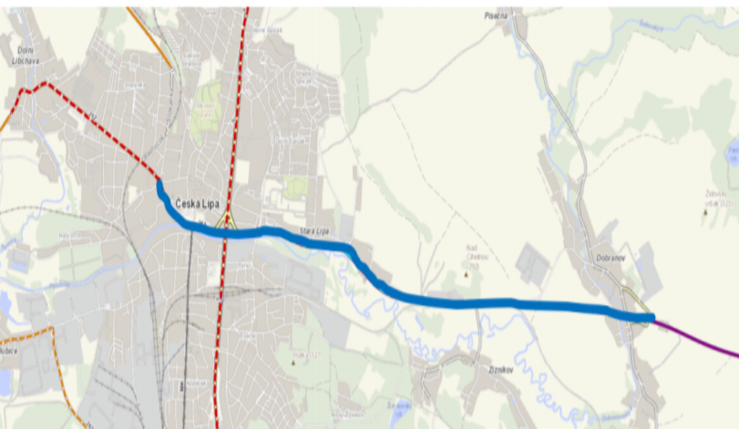
Centrum pro regionální rozvoj České republiky
zajímavá data o administrovaných projektech
Největší projekt IROP v Libereckém kraji
  Silnice II/262 Česká Lípa – Dobranov
Žadatel:
Liberecký kraj
Příspěvek EU:
190 416 286,15 Kč
Výzva:
70. výzva - VYBRANÉ ÚSEKY SILNIC II. A III. TŘÍDY - II.
Zobrazení řešeného území na mapě (zdroj: Studie proveditelnosti).
Notes:
Rekonstrukce dvou hlavních stávajících úseků silnice II/262 Dobranov – Děčínská x Pod Holým vrchem (Českolipsko), rekonstrukce okružní křižovatky se čtyřmi větvemi, v celkové délce 5,363 km. Součástí je i rozšíření dopravního prostoru, rekonstrukce dvou mostů, dvou opěrných zdí, výstavba protihlukové stěny a obnova odvodnění v celém úseku, inženýrské sítě, veřejné osvětlení.

Slide 6
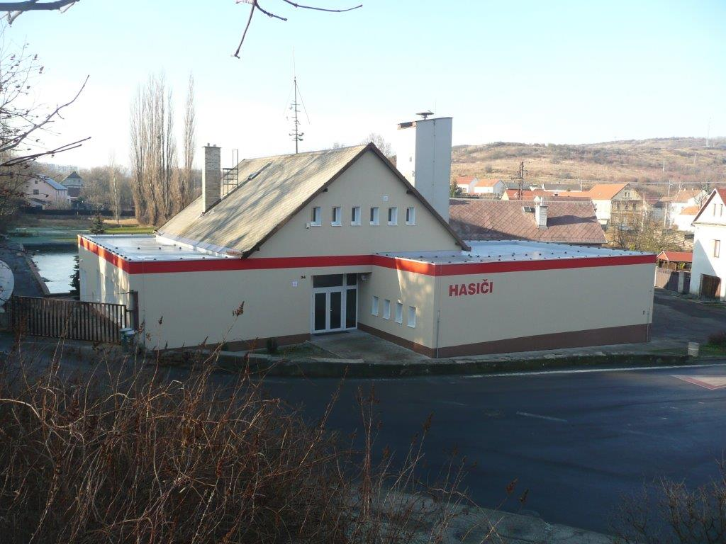
Centrum pro regionální rozvoj České republiky
zajímavá data o administrovaných projektech
Nejmenší projekt IROP
  nejmenší projekt IROP je projekt OSVĚTLOVACÍ SOUPRAVA PRO JSDH OBRNICE.
Žadatel:
Obec Obrnice
Příspěvek EU:
55 860,00 Kč
Výzva:
69. výzva IROP - INTEGROVANÝ ZÁCHRANNÝ SYSTÉM - INTEGROVANÉ PROJEKTY CLLD - SC 4.1
Hasičská zbrojnice v Obrnicích (zdroj: Obec Obrnice)
Notes:
Obrnice – mají 3 projekty v IROP, Ústecký kraj (všechny integrované)

Slide 7
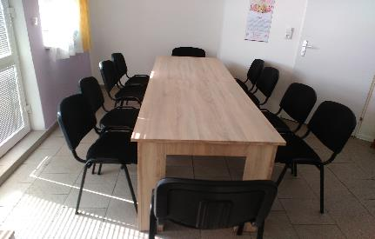
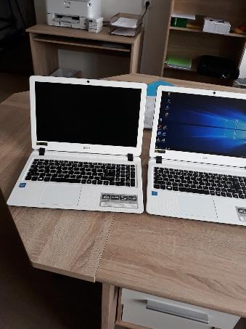
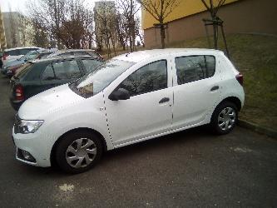
Centrum pro regionální rozvoj České republiky
zajímavá data o administrovaných projektech
Nejmenší projekt IROP v Libereckém kraji
  Terénní týmy pro osoby s duševním onemocněním
Žadatel:
FOKUS Liberec o.p.s.
Příspěvek EU:
575 224,00 Kč
Výzva:
30. Výzva IROP - ROZVOJ SOCIÁLNÍCH SLUŽEB (SVL) SC 2.1
Vybavení terénního týmu (zdroj: Fokus Liberec)
Notes:
Vytvoření zázemí pro práci terénních týmů ve dvou lokalitách Libereckého kraje - Tanvaldsko a Českolipsko; pořízení vnitřního vybavení pronajatého prostoru a 2 osobních automobilů

Slide 8

Centrum pro regionální rozvoj České republiky
IROP | Hotovo | Zbývá do alokace 123 mld. Kč
Schválené projekty | 114,8 mld. Kč* | 8,2 mld. Kč*
Vyhodnocené projekty | 12 781 ks | 2 371 ks
Schválené Žádosti o platbu | 9 087 ks (56,8 mld. Kč*) | 6 439 ks (66,2 mld. Kč*)
Zkontrolované veřejné zakázky | 12 740 ks | 7 975 ks
* Podíl EU

Slide 9
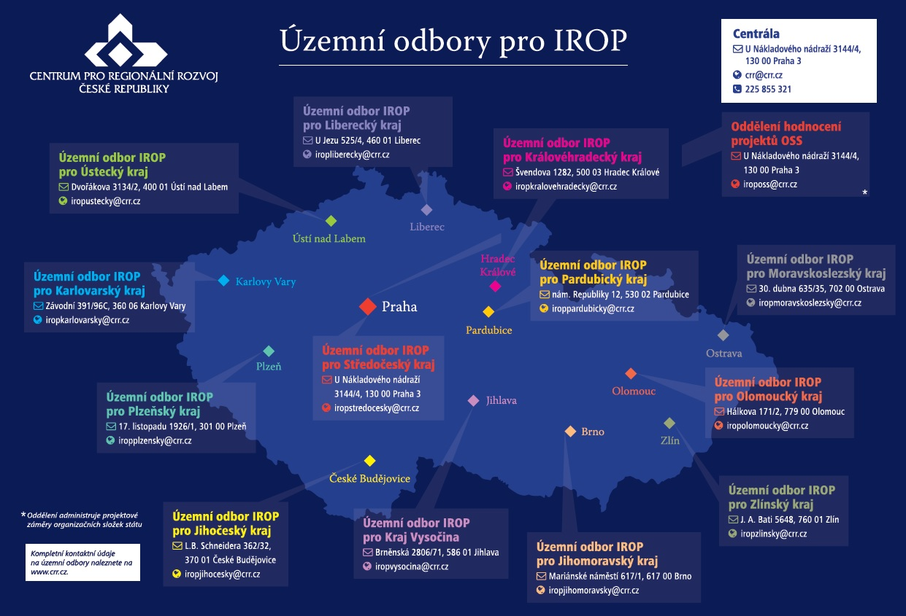
Územní odbory IROP

Slide 10

Konzultační servis Centra
Konzultační místa jsou žadatelům a příjemcům
k dispozici na každém územním pracovišti.
Na všech územních pracovištích jsou konzultovány oblasti, o které je mezi žadateli největší zájem (např. vzdělávání, bezpečnost dopravy a cyklostezky).
Některé z oblastí jsou konzultovány pouze na vybraných pracovištích z důvodu jejich specializace (např. zdravotnictví, silnice, nízkoemisní vozidla).
Notes:
Pokud je specialista mimo území, je možné se s ním spojit videokonferenční nebo přes Teams

Slide 11
Konzultační servis - specializace pracovišť
Silnice II. a III. třídy ÚO IROP pro Královéhradecký kraj
Zdravotnictví ÚO IROP pro Liberecký kraj
Kulturní památky a muzea ÚO IROP pro Královéhradecký kraj
Odbor centrální administrace programů
Knihovny ÚO IROP pro Moravskoslezský kraj
Územní rozvoj ÚO IROP pro Jihočeský kraj
Doprava ÚO IROP pro Královéhradecký kraj
Infrastruktura pro MŠ ÚO IROP pro Jihomoravský kraj
Sociální podnikání ÚO IROP pro Jihomoravský kraj
Sociální bydlení ÚO IROP pro Plzeňský kraj
IZS Odbor centrální administrace programů
Technická pomoc MAS Odbor centrální administrace programů
Notes:
Doplnit piktogramy.

Slide 12



Plánovaná prevence v oblasti VZ
obnovení kontrol zadávacích dokumentací – před zahájením zadávacího řízení
pořádání seminářů s tématem veřejných zakázek pro
vybrané oblasti podpory (silnice, kybernetická bezpečnost,
nákup přístrojového vybavení pro zdravotnické subjekty
apod.)
pořádání workshopů, kulatých stolů, panelových diskuzí se zapojením externích subjektů spolupracujících s Centrem v oblasti zadávání veřejných
zakázek (zástupci ŘO IROP, gestora zákona o zadávání
veřejných zakázek, advokátních kanceláří)
Nosnými tématy budou kromě nejčastějších chyb zadavatelů v zadávacích / výběrových řízeních ukázky dobré praxe,
příp. nové trendy v zadávání veřejných zakázek

Slide 13
Konzultační servis Centra pro IROP 2
  Pro nové programovací období bude vytvořena nová SW aplikace
  pro zadávání a zodpovídání dotazů žadatelů a příjemců
  Aplikace bude umístěna na webových stránkách Centra a bude
  preferovaným způsobem komunikace žadatele s Centrem
Zadávání dotazů
prostřednictvím webu s prvotním
Členění dotazů
obecné (metodické), dotazy ke
Zveřejnění nejčastějších dotazů a odpovědí
Zajištění jednotnosti odpovědí
zadaných na webových stránkách
rozdělením (vyplnění SC, aktivity, výzvy
nebo obecného tématu)
specifickým cílům, aktivitám a výzvám
prostřednictvím FAQ
v případě opakujících se dotazů
Notes:
Kromě osobní, e-mailové či telefonické komunikace bude hlavním komunikačním kanálem SW aplikace.

Slide 14
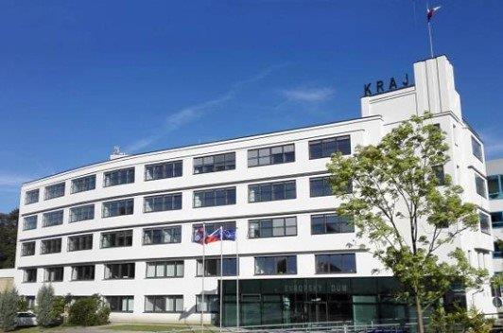
Územní odbor IROP pro Liberecký kraj
Adresa: U Jezu 525/4, Liberec 1
Kontakt na ředitelku odboru: Simona Malá, 736 511 136, simona.mala@crr.cz
Evropský dům, sídlo Územního odboru IROP pro Liberecký kraj

Slide 15
Územní odbor IROP pro Liberecký kraj
Územní odbor IROP pro Liberecký kraj
Oddělení hodnocení a kontroly
Oddělení realizace
Mgr. Petra Janecká
vedoucí oddělení
485 226 184 / 734 798 018
petra.janecka@crr.cz
Ing. Pavla Pavlů
vedoucí oddělení
485 226 186 / 734 798 019
pavla.pavlu@crr.cz

Slide 16

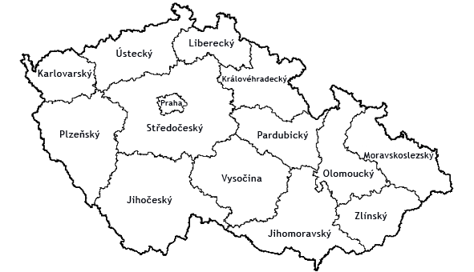
Územní odbor IROP pro Liberecký kraj
SPECIALIZACE PRACOVIŠTĚ
ZDRAVOTNICTVÍ (SC 2.3)
KONZULTACE, HODNOCENÍ, ADMINISTRACE PROJEKTŮ v rámci celé ČR
67 příjemců
116 projektů
4
7
4
4
8
3
5
3
12
5
6
7
4
Notes:
Vyjma fakultních nemocnic.

Slide 17
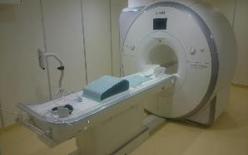
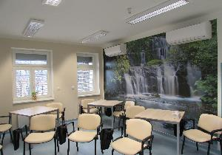
Územní odbor IROP pro Liberecký kraj
SPECIALIZACE PRACOVIŠTĚ – ZDRAVOTNICTVÍ
- Zvýšení kvality návazné péče
přístrojového vybavení, technologie,
zdravotnické prostředky, nezbytné stavební
úpravy
- Deinstitucionalizace psychiatrické péče
psychiatrická oddělení všeobecných nemocnic,
zařízení pro poskytování komunitní péče
(CDZ, stacionáře, ambulance),
vybavení mobilních týmů

Slide 18
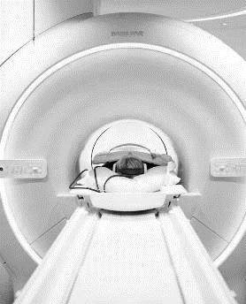
Územní odbor IROP pro Liberecký kraj
SPECIALIZACE PRACOVIŠTĚ – ZDRAVOTNICTVÍ
Specifika
CZV 99 mil Kč – velké projekty
vysoký počet pořizovaných položek
vysoký počet veřejných zakázek
nutnost zapojení expertů ze zdravotnictví
zajišťují 4 základní obory péče (gynekologie a porodnictví; dětské lékařství; chirurgie; vnitřní lékařství)
minimálně 300 lůžek
navazují na péči vysoce specializovaného pracoviště (např. chirurgie je navázána na traumacentrum)

Slide 19
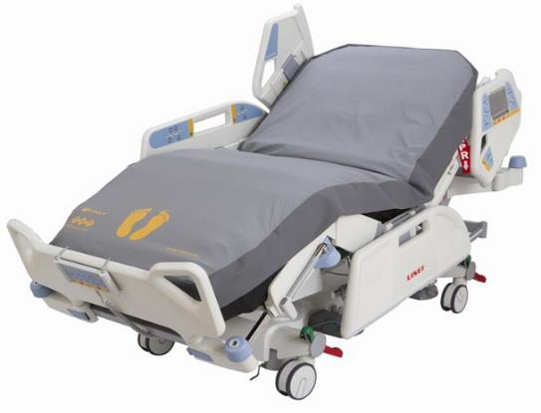
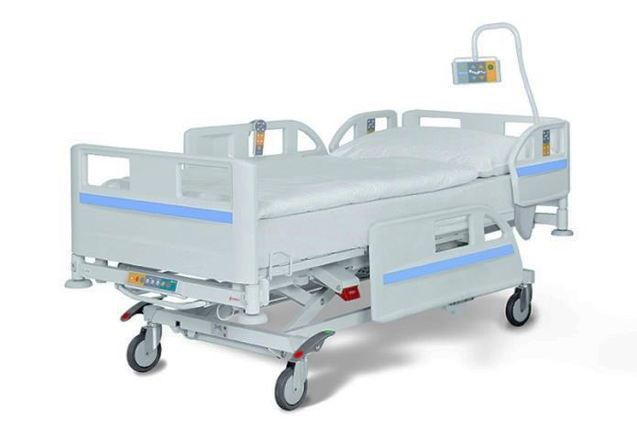
Zvýšení kvality návazné péče (specializace odboru)
Zvýšení kvality návazné péče v KNL, a.s. - II.
- pořízeno 400 standardních lůžek pro KNL a 19 lůžek pro JIP, kompletní obměna lůžkové kapacity KNL
Žadatel:
Krajská nemocnice Liberec, a.s.
Příspěvek EU:
49 503 149,98 Kč
Výzva:
31. Výzva IROP – ZVÝŠENÍ KVALITY NÁVAZNÉ PÉČE
Lůžka pro pacienty (zdroj: KNL, a.s.)

Slide 20
Zvýšení kvality návazné péče (specializace odboru)
MODERNIZACE VYBAVENÍ INTENZIVNÍ PÉČE V NEMOCNICI S POLIKLINIKOU ČESKÁ LÍPA A.S. – modernizace zdravotnického přístrojového vybavení pro dospělé i dětské pacienty
Žadatel:
Nemocnice s poliklinikou Česká Lípa, a.s.
Příspěvek EU:
26 193 315,34 Kč
Výzva:
31. Výzva IROP – ZVÝŠENÍ KVALITY NÁVAZNÉ PÉČE
Novorozenecké oddělení NPČL, a.s. (zdroj: www.irop.mmr.cz/cs/projekty)

Slide 21
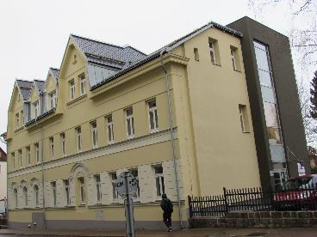
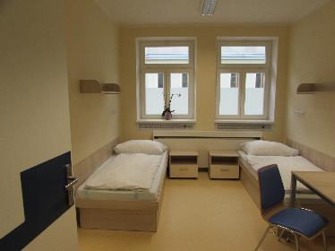
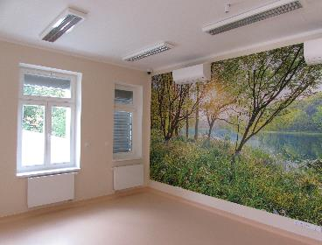
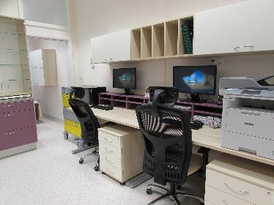
Deinstitucionalizace psychiatrické péče (specializace odboru)
Rekonstrukce a rozšíření oddělení psychiatrie KNL, a.s. v budovách "I" a "E"
aktuálně dokončena část „I“, zřízení otevřené stanice na rehabilitačně-terapeutické a resocializační pobyty, 2 specializovaných denních stacionářů, všeobecné psychiatrické ambulance
probíhající část „E“ - dojde k navýšení kapacity akutní psychiatrické péče
Žadatel:
Krajská nemocnice Liberec, a.s.
Příspěvek EU:
126 448 718 Kč
Výzva:
54. Výzva IROP – DEINSTITUCIONALIZACE PSYCHIATRICKÉ PÉČE
Oddělení psychiatrie KNL (zdroj: KNL, a.s.)
Notes:
Foto z dokončené části „I“

Slide 22
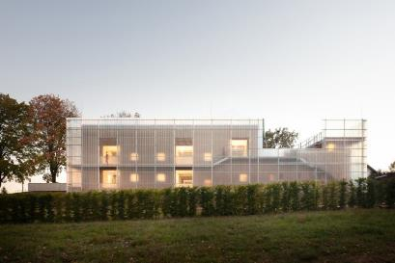
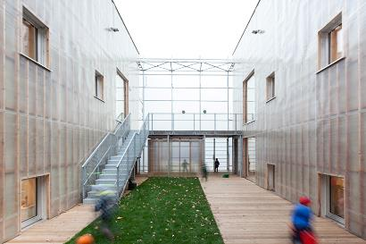
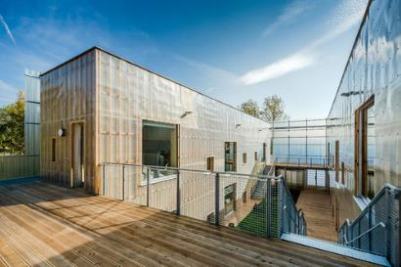
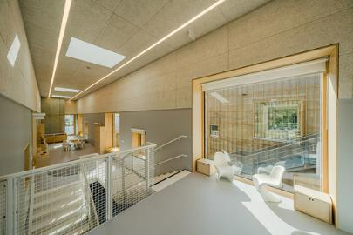
Školství (obecná specializace odboru)
MATEŘSKÁ ŠKOLA NOVÁ RUDA - výsledkem projektu je stavba nové MŠ, vznikly 2 nové třídy s celkovou kapacitou 50 míst, děti předškolního věku a děti do 3 let, objekt rozdělen do tří částí - dva dvoupodlažní objekty pro jednotlivá oddělení školky propojené přízemním objektem se společným zázemím.
Stavba roku ČR 2019 ▪ Grand prix Architektů 2019
Stavba roku Libereckého kraje 2019 ▪ Národní cena za architekturu 2019
Žadatel:
Městský obvod Liberec - Vratislavice nad Nisou
Příspěvek EU:
27 729 848,45 Kč
Výzva:
59. Výzva IROP - INFRASTRUKTURA PRO PŘEDŠKOLNÍ VZDĚLÁVÁNÍ
Mateřská škola Nová Ruda (zdroj: Vratislavice nad Nisou)

Slide 23
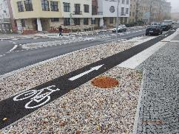
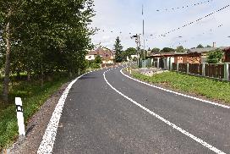
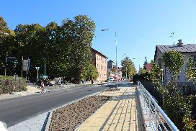
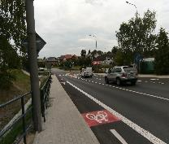
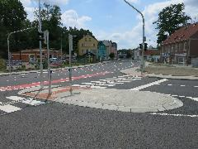
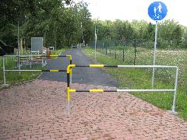
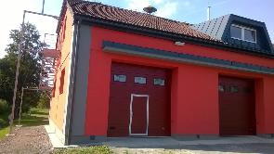
Územní odbor IROP pro Liberecký kraj
OSTATNÍ ADMINISTROVANÉ PROJEKTY
  Modernizace silnic (SC 1.1)
  Cyklodoprava a bezpečnost (SC 1.2)
  Integrovaný záchranný systém (SC 1.3)
Notes:
Cyklostezka Město Liberec – doplnit foto.

Slide 24
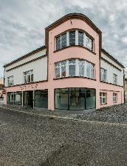
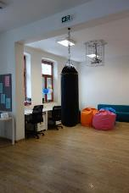
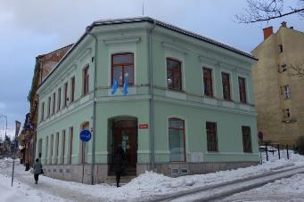
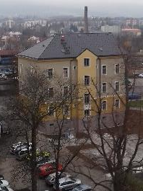
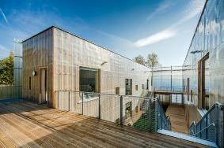
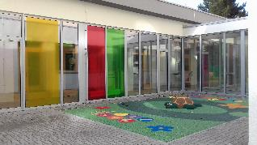
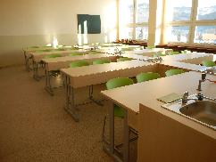
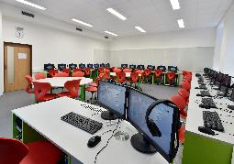

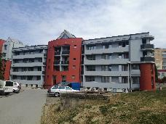
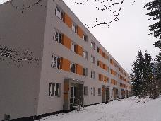
Územní odbor IROP pro Liberecký kraj
OSTATNÍ ADMINISTROVANÉ PROJEKTY
  Soc. služby, bydlení, komunitní centra (SC 2.1)
  Školství (SC 2.4)
  Energetické úspory v bytových domech (SC 2.5)

Slide 25

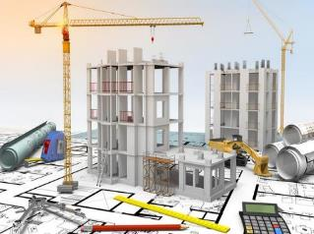
Doporučení pro žadatele ze zkušeností Centra
Příprava projektu
Pravidelně sledovat webové stránky IROP (MMR, Centrum)
Využívat komunikační kanály konzultačního servisu IROP 2
Účastnit se seminářů MMR/Centra k plánovaným výzvám
Inspirovat se dokumentací z již zrealizovaných výzev a projektů IROP (https://irop.mmr.cz/cs/Vyzvy)
Věnovat pozornost přípravě projektu ve vazbě na plánované aktivity a harmonogram projektu

Slide 26


Doporučení pro žadatele ze zkušeností Centra
Příprava projektu
Soustředit se na výběr zpracovatelské agentury a vymezení smluvních
podmínek, ověřit si reference agentury a její
spolehlivost
Zvážit případné využití externích zdrojů pro realizaci výběrového řízení (dle výše předpokládané hodnoty veřejné zakázky)
Znát a respektovat Zákon o zadávání veřejných zakázek a vydané metodiky IROP k zadávání veřejných zakázek

Slide 27

Doporučení pro žadatele ze zkušeností Centra
Příprava projektu
Zvážit způsob financování vlastních zdrojů žadatele (nižší míra podpory a nutnost financování projektu v době udržitelnosti)
Připravit rozpočet na nutnost zajištění předfinancování
projektu (zejména u větších investičních projektů)
Mít interně projednané projektové záměry a zajistit si jejich případné zařazení do strategických dokumentů (např. KAP, MAP, RAP)
Soustředit se na včasné zpracování projektové dokumentace a získávání stavebních povolení
Seznámit se s prostředím a příručkami pro monitorovací systém (MS 2021+)

Slide 28


Doporučení pro příjemce ze zkušeností Centra
Realizace a řízení projektů
Zavést a dodržovat metodiku řízení projektů
Soustředit se na výběr a vybudování stabilních
realizačních týmů s přesným vymezením kompetencí
a odpovědností, omezit počty změn v týmu, především na vedoucích
pozicích
Klást velký důraz na vymezení smluvních podmínek u veřejných zakázek
Dodržovat povinnost uveřejňování smluv a dodatků v Registru smluv
Dodržovat/kontrolovat oceňování změn/dodatků dle stanovených smluvních podmínek

Slide 29
Doporučení pro příjemce ze zkušeností Centra
Realizace a řízení projektů
Vést oddělenou účetní evidenci projektu
Ponechat si přístup do monitorovacího systému a pravidelně se informovat o stavu administrace projektu v případě využití služeb zpracovatelské agentury
Znát pravidla programu a v případě nejasností, např. ohledně způsobilosti výdaje, změny plánovaných aktivit v předstihu konzultovat s příslušným manažerem projektu

Slide 30
Děkujeme za pozornost
Kontaktní údaje
Adresa: U Jezu 525/4, 460 01 Liberec
Tel: 736 511 136
Mail: iropliberecky@crr.cz, simona.mala@crr.cz
Liberec, 29. září 2020, KÚ Libereckého kraje

